Slide 1

PRIMJENA TRŽIŠNIH MEHANIZAMA NA SUSTAV POTICANJA PROIZVODNJE ELEKTRIČNE ENERGIJE IZ OBNOVLJIVIH IZVORA ENERGIJE U SKLADU S NOVIM SMJERNICAMA EU
Andrea Brajko, mag.ing.el. HROTE
Danijel Beljan, dipl.ing.el. HROTE
mr.sc. Dubravka Škrlec, dipl.ing.el. HROTE
Morana Lončar, dipl.ing.el. CEI
Notes:
1

Slide 2

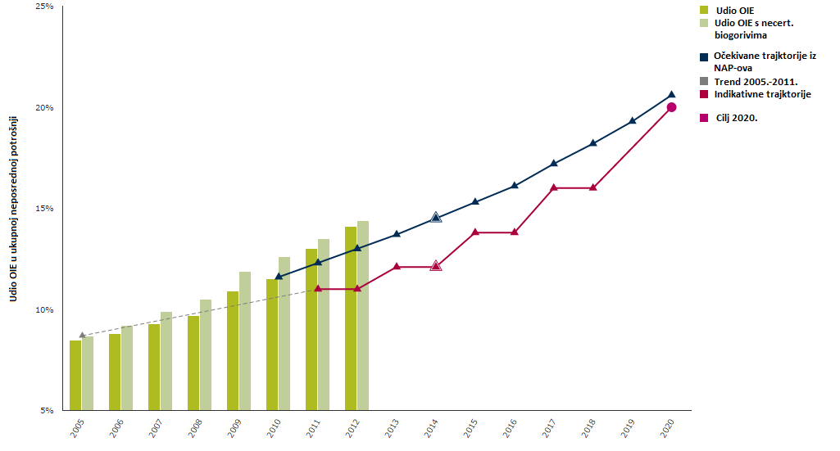
Energetska politika EU
Do 2020. godine
Povećanje udjela proizvodnje iz OIE u ukupnoj neposrednoj potrošnji energije na 20% do 2020. godine,
Smanjenje emisija stakleničkih plinova za 20% u odnosu na 1990. godinu,
Poboljšanje energetske učinkovitosti za 20% do 2020. godine.
Do 2030. godine
Povećanje udjela proizvodnje iz OIE u ukupnoj potrošnji energije na barem 27% do 2030. godine,
Smanjenje emisija stakleničkih plinova za 40% u odnosu na 1990. godinu,
Poboljšanje energetske učinkovitosti za 27% do 2030. godine.

Slide 3
Sustavi poticanja OIE-E u EU
Sustav zajamčenih cijena (feed-in tarife)
Sustav premija na tržišnu cijenu (feed-in premije)
Sustav obvezujućih kvota (zeleni certifikati)
Sustav natječaja (eng. tenders)
Subvencije investicija (eng. investment grants)
Fiskalne mjere (eng. tax returns)

Slide 4
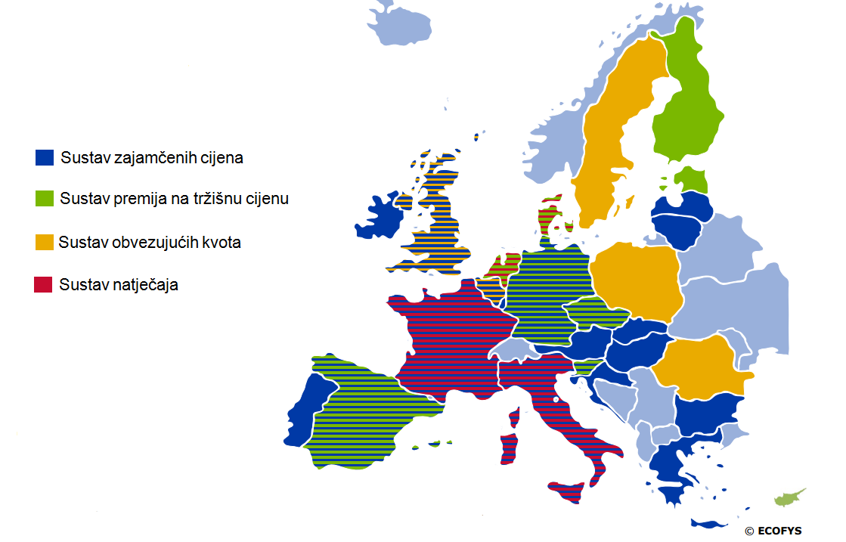
Sustavi poticanja OIE-E u EU

Slide 5
Utjecaj OIE-E na tržište EE
Potreban je angažman energije uravnoteženja od strane operatora sustava, u slučaju odstupanja proizvodnje OIE-E od planova,
OIE-E
  smanjuju tržišnu cijenu EE (tzv. Merit order efekt),
  povećavaju volatilnost cijena EE (u ekstremnim slučajevima dolazi i do negativnih cijena EE),
  smanjuju prosječnu upotrebu konvencionalnih elektrana,
  negativno utječu na buduće investicije u konvencionalne elektrane.
Negativni utjecaji OIE-E na tržište EE je još izraženiji kod primjene sustava zajamčenih cijena, budući da tim sustavom OIE-E nisu direktno integrirane na tržište EE.

Slide 6
NOVE SMJERNICE EK ZA SUSTAV POTICANJA OIE-E
Europska komisija očekuje da će u razdoblju od 2020. do 2030. OIE postati konkurentni na tržištu,
Smjernicama bi se trebao osigurati prijelaz na ekonomičnu isporuku s pomoću mehanizama koji se temelje na tržištu,
Od 1. siječnja 2016. na sve nove programe i mjere potpore se moraju primijeniti sljedeća načela:
potpore se mogu dodjeljivati kao premije povrh tržišne cijene (premija) pri čemu proizvođači svoju EE prodaju izravno na tržištu (izuzetak su postrojenja < 500 kW),
korisnici podliježu standardnim odgovornostima za uravnoteženje, osim ako ne postoje likvidna tržišta dnevnog uravnoteženja,
potrebno je uvesti mjere kojima se osigurava da proizvođači nemaju poticaja za proizvodnju EE po negativnim cijenama.
Od 1. siječnja 2017. potpore se mogu dodijeliti samo temeljem provedenog konkurentnog natječajnog postupka.

Slide 7
SUSTAV POTICANJA OIE-E U NJEMAČKOJ
Model premija uveden 2012. godine,
OIE-E proizvođači su imali mogućnost izbora između modela premija i sustava zajamčenih cijena,
Iznos premija je jednak razlici zajamčene cijene i prosječne mjesečne cijene na tržištu EE,
Uz premiju se OIE-E proizvođaču isplaćuje i upravljačka premija kojom se pokrivaju troškovi nastupa na tržištu EE,
U 2014. donešen novi zakon o OIE, prema kojemu su prihvaćeni zahtjevi iz Smjernica:
  Od 2016. model premija jedini model poticanja za nove projekte OIE-E > 500 kW,
  Od 2017. će se provoditi natječaji za dodjelu svih novih potpora,
  U slučajevima negativne cijene EE kroz 6 uzastopnih sati, neće se isplaćivati premija novim OIE-E proizvođačima.

Slide 8
SUSTAV POTICANJA OIE-E U JI EUROPI
U Sloveniji se od 2009. godine primjenjuje model premija,
Premija je određena u fiksnom iznosu na godišnjoj razini, a OIE-E proizvođači imaju mogućnost izbora između modela premija i sustava zajamčenih cijena,
Kao problem primjeni tržišnih mehanizama na sustave poticanja OIE-E u jugoistočnoj Europi ističe se još uvijek nedovoljno razvijeno tržište EE,
Slovenija i Mađarska uspostavile burze EE, uspostava burze EE u Hrvatskoj i Srbiji se očekuje u 2015.

Slide 9
HRVATSKA - Prijedlog Zakona o OIE
Od 1.1.2016. potpore za sve nove projekte OIE-E će se dodjeljivati putem modela premija,
Iznos premija će biti jednak razlici proizvodne cijene (koja će biti zajamčena ugovorom o premiji) i prosječne mjesečne cijene na tržištu EE,
Dodjeli potpora će prethoditi natječajni postupak,
Novi projekti OIE-E će snositi troškove uravnoteženja u punom iznosu.

Slide 10
PITANJA RECENZENTA - Branko Glomazić, dipl. inž. el.
1. Kako električna energija proizvedena iz OIE utiče na smanjenje tržišne cijene električne energije i na volatilnost cijena, imajući pritom u vidu uticaj na smanjenje prosječne upotrebe konvencionalnih elektrana, te negativni uticaj na buduće investicije u konvencionalne elektrane?

Slide 11
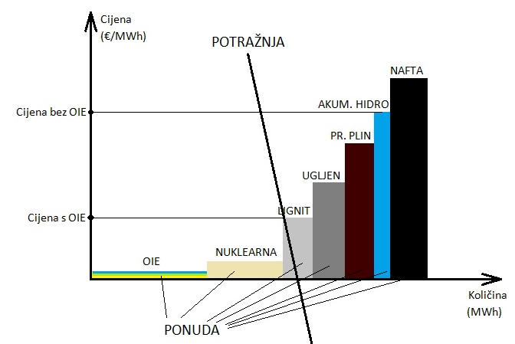
Odgovor na 1. pitanje
Cijena električne energije na tržištima električne energije se formira na temelju „merit order“ liste ponuda za proizvodnju električne energije, a koje u najvećoj mjeri ovise o marginalnim troškovima proizvodnje električne energije,
S obzirom da postrojenja koja koriste obnovljive izvore energije imaju vrlo niske marginalne troškove, veće količine električne energije iz obnovljivih izvora energije snižavaju cijenu električne energije na tržištima električne energije (tzv. „Merit order efekt“),
Isti efekt postiže se i kod primjene sustava zajamčenih cijena kao modela poticanja OIE gdje se električne energija iz OIE na direktan ili indirektan način (kroz smanjenu potražnju za električnom energijom) integrira na tržišta električne energije i kod primjene tržišnih mehanizama potpore prema kojima proizvođači električne energije iz OIE direktno na tržištu EE prodaju EE.

Slide 12
PITANJA RECENZENTA - Branko Glomazić, dipl. inž. el.
2. Kako će se odredbe Smjernica za državne podsticaje za zaštitu okoline i energiju 2014.
do 2020. Evropske Komisije odraziti na zemlje koje nisu članice Evropske Unije, posebno na one koje su započele proces pridruživanja, u svijetlu činjenice da je u njima sistem podsticanja proizvodnje električne energije iz OIE u ranoj fazi primjene?

Slide 13
Odgovor na 2. pitanje
Države koje su započele proces pridruživanja EU, a koje su i članice Energetske zajednice imaju obvezu primjene pravne stečevine EU u pogledu energetike,
Primjena novih Smjernica EK može izazvati poteškoće u razvoju projekta OIE, zbog veće nesigurnosti koje tržišno orijentirani modeli poticanja OIE donose investitorima,
S druge strane tržišno orijentirani modeli poticanja OIE će biti dodatni poticaj razvoju unutranjeg tržišta električne energije u državama članicama Europske zajednice.

Slide 14
PITANJA RECENZENTA - Branko Glomazić, dipl. inž. el.
3. Da li se, na primjeru Njemačke i uvođenja modela premija, upravljačkim premijama pokrivaju administrarivni troškovi učestvovanja na tržištu (troškovi uravnoteženja, informacionog sistema, osoblja, troškovi transakcija i planiranja proizvodnje) u 100%-tnom ili nekom manjem iznosu i ko snosi te troškove? Da li je u kontekstu prvog dijela pitanja (povlašćenom proizvođaču se pokrivaju troškovi putem upravljačke premije) korektno konstatovati ‘’Model sadrži potrebu veće aktivnosti povlašćenih proizvođača na tržištu EE, te stoga snose i troškove energije uravnoteženja za učinjena odstupanja?

Slide 15
Odgovor na 3. pitanje
Iznosi upravljačkih premija određeni su u fiksnom iznosu (ct/kWh), a u većem iznosu su određene za intermitentne OIE zbog većih troškova uravnoteženja te se svake godine smanjuju (nisu zajamčeni kroz čitavi period trajanja ugovora).
Isplaćuju ih operatori prijenosnog sustava koji vode sustav poticanja OIE.
S obzirom da troškovi nastupa na tržištu EE nisu uključeni u iznos premije koja se isplaćuje OIE-E proizvođačima, upravljačke premije su nužne kako bi se osigurala isplativost investicija u OIE-E.
Godina | Dispečabilni OIE | Vjetar/solar (stari) | Vjetar/solar (novi)
2012. | 0,30 ct/kWh | 1,20 ct/kWh | 1,20 ct/kWh
2013. | 0,275 ct/kWh | 1,00 ct/kWh | 0,75/0,65 ct/kWh
2014. | 0,25 ct/kWh | 0,85 ct/kWh | 0,60/0,45 ct/kWh
2015. | 0,225 ct/kWh | 0,70 ct/kWh | 0,50/0,30 ct/kWh

Slide 16

Hvala na pozornosti!
HVALA NA POZORNOSTI!
HRVATSKI OPERATOR TRŽIŠTA ENERGIJE d.o.o.
Ulica grada Vukovara 284
10000 Zagreb
Hrvatska
 +385 1 63 06 700
 +385 1 63 06 777
 hrote@hrote.hr
 www.hrote.hr

